Slide 1
welcome

Slide 2
শিক্ষক পরিচিতি
মোঃ রেজাউল ইসলাম
সহকারী শিক্ষক (ব্যবসায় শিক্ষা)
সিলাম পি.এল বহুমুখী উচ্চ বিদ্যালয়।

Slide 3
পাঠ পরিচিতি
বিষয়- তথ্য ও যোগাযোগ প্রযুক্তি
শ্রেণী – ৮ম
অধ্যায়- ২য়

Slide 5
শিক্ষার্থীরা মনযোগ সহকারে লক্ষ্য কর

Slide 6
পাঠ ঘোষণা
ইন্টারনেট সংযোগ স্থাপন

Slide 7
শিখনফল
1। ইন্টারনেট সংযোগ কী।
২। মডেম কী।
৩। কীভাবে ইন্টারনেট সংযোগ দেয়া যায়।

Slide 8
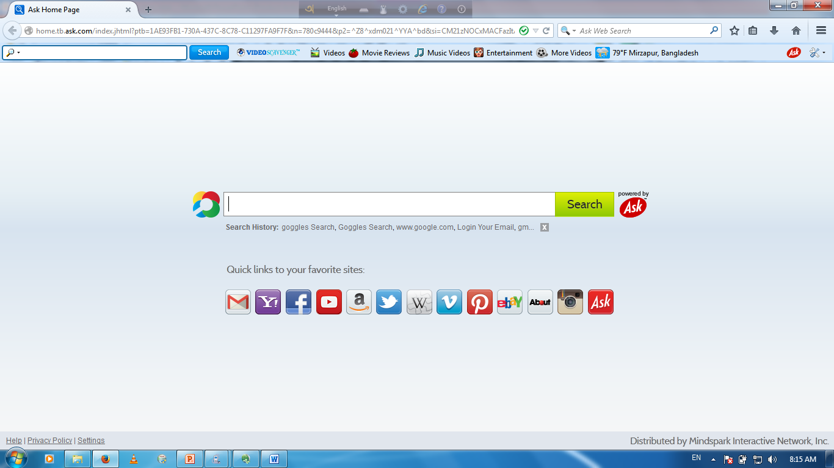
CPU
My Computer
Recycle bin
Internet Explorer
এটাকে বলা হয় Address bar , এখানে কাংখিত Wave Address type করতে হয়
Mozilla Firefox
Start
Monitor
Keybord
যদি ইন্টারনেট সংযোগ পায় তবে এখানে transformation from Google লিখা উঠবে
এখানে ক্লিক করলে যদি ইন্টারনেট সংযোগ পায় তবে পার্শ্ববর্তী পেইজ আসবে
(এটাকে বলা হয় ব্রউজার সফটওয়ার)

Slide 9
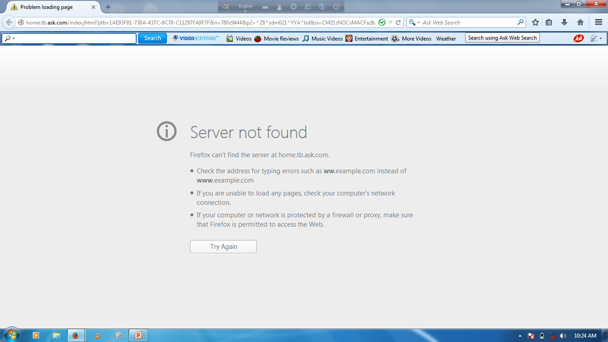
যদি সংযোগ না পায় তবে এ পেইজ আসবে
যদি ইন্টারনেট সংযোগ না পায় তবে এখানে কিছু ই লিখা থাকবে না

Slide 10
উন্মুক্ত প্রশ্ন
উত্তর মিলিয়ে নাও
১। মজিলা ফায়ারফক্স কী?
উত্তরঃ এটি একটি ইন্টারনেট ব্রউজার সফটওয়ার
২। এড্রেস বার কী? এখানে কী লিখা হয়?
উত্তরঃ যেখানে ঠিকানা লিখা হয় সেটাকেই বলে এড্রেস বার ।
এখানে কাঙ্ক্ষিত ওয়েব সাইটের ঠিকানা লিখা হয়
৩। ইন্টারনেট সংযোগ না পেলে কী মেসেজ দেয় ?
উত্তরঃ ইন্টারনেট সংযোগ না পেলে মেসেজ দেয়
সার্ভার নট ফাউন্ড।

Slide 11
Modem
মডেম কী?
মডুলেশন এবং ডিমডুলেশন এর সংকিপ্ত রূপ হল মডেম। এটি একটি যন্ত্র যাকে মাধ্যম হিসেবে ব্যাবহার করে ইন্টারনেটের সাথে সংযোক্ত হওয়া যায়।

Slide 12
একক কাজ
উত্তর মিলিয়ে নাও
১। মডেম এর পূর্নরূপ কী?
উত্তরঃ মডুলেশন এবং ডিমডুলেশন এর সংকিপ্ত রূপ হল মডেম।
২। মডেম কী ধরনের ডিভাইস?
উত্তরঃ এটি একটি ইন্টারনেট /নেটওয়ার্কডিভাইস।
৩। মডেম কোথায় সংযুক্ত করতে হয়?
উত্তরঃ ল্যাপটপ অথবা ডেস্কটপ কম্পিটারের
ইউএসবি পোর্টে।

Slide 13
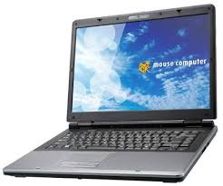
modem
modem

Slide 14
Modem Connection Field
Connect
Disconnect
Network searching

Slide 15
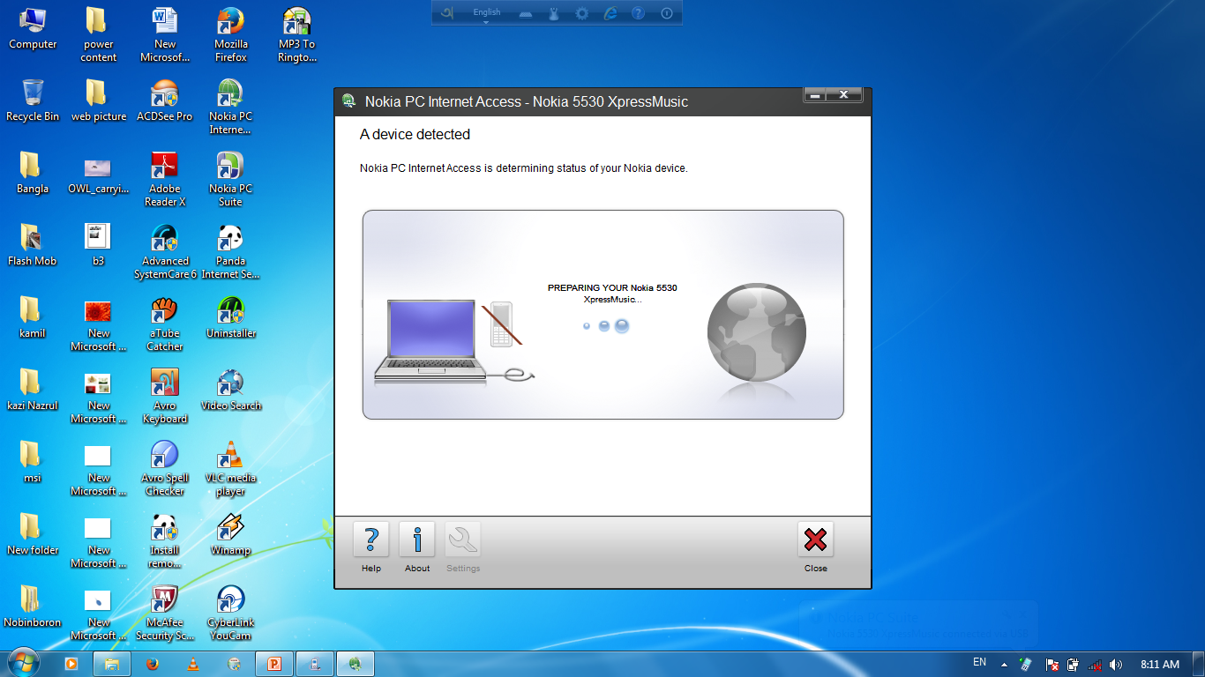

Slide 16
এখানে ক্লিক করতে হবে

Slide 17
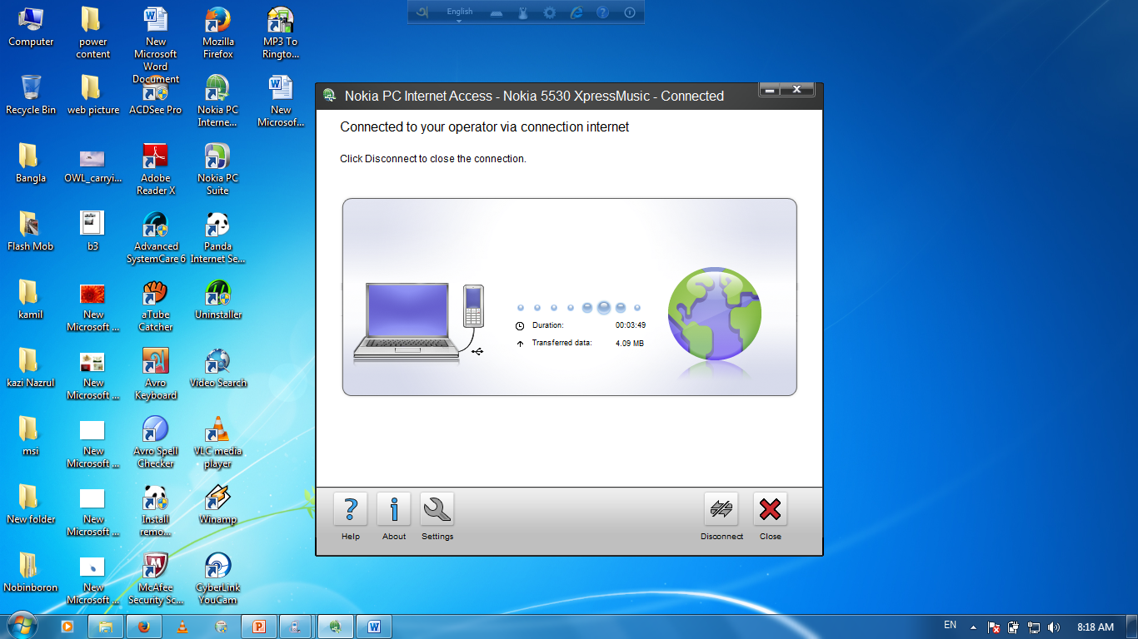

Slide 18
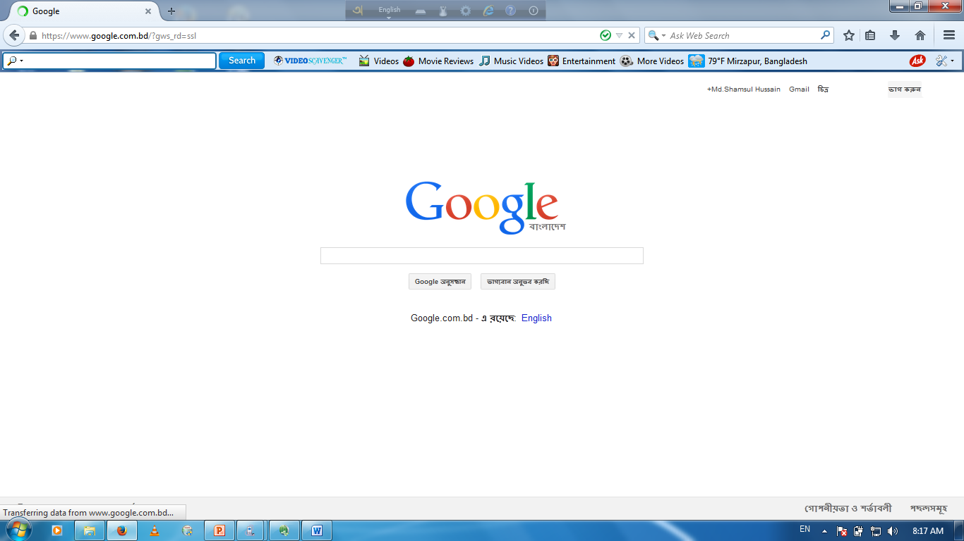

Slide 19
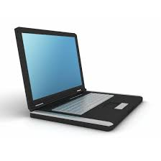
মহাকাশ ষ্টেশন
সিগন্যাল সেণ্ডার/ রিসিভার
রিসিভার টাওয়া

Slide 20
মূল্যায়ন
১। ইন্টারনেট সংযোগের কয়টি মাধ্যম রয়েছে?
২। ইন্টারনেট সংযোগের সুবিধা সমূহ কী কী ?
৩। মডেমের কার্যাবলী কী?

Slide 21
বাড়ীর কাজ
ইন্টারনেট সংযোগের ধাপ সমূহ পর্যায়ক্রমে ব্যাখ্যা কর?

Slide 22
ধ্ন্যবাদ ব্বব্ব ধন্যবাদ

